Slide 1
Atņemtā bērnība. Ikvienam bērnam ir tiesības izaugt ģimenē.
12.06.2019.
Inga Vārava
Trešā revīzijas departamenta direktore

Slide 2

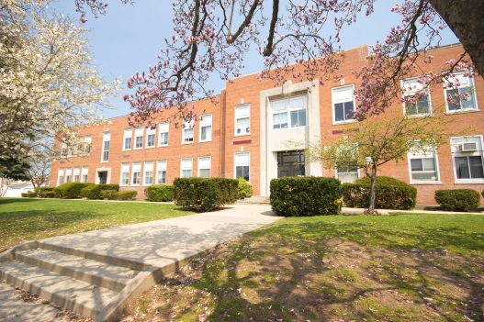
Latvijas mērķis – ikvienam bērnam ir jāizaug ģimenē
pie aizbildņa
audžuģimenē
ārpusģimenes aprūpe jānodrošina
izņēmuma kārtā
bērnunamā
Revīzijā konstatētais liecina, ka ne visos gadījumos bez vecāku gādības palikušo bērnu labākās intereses ir ievērotas

Slide 3
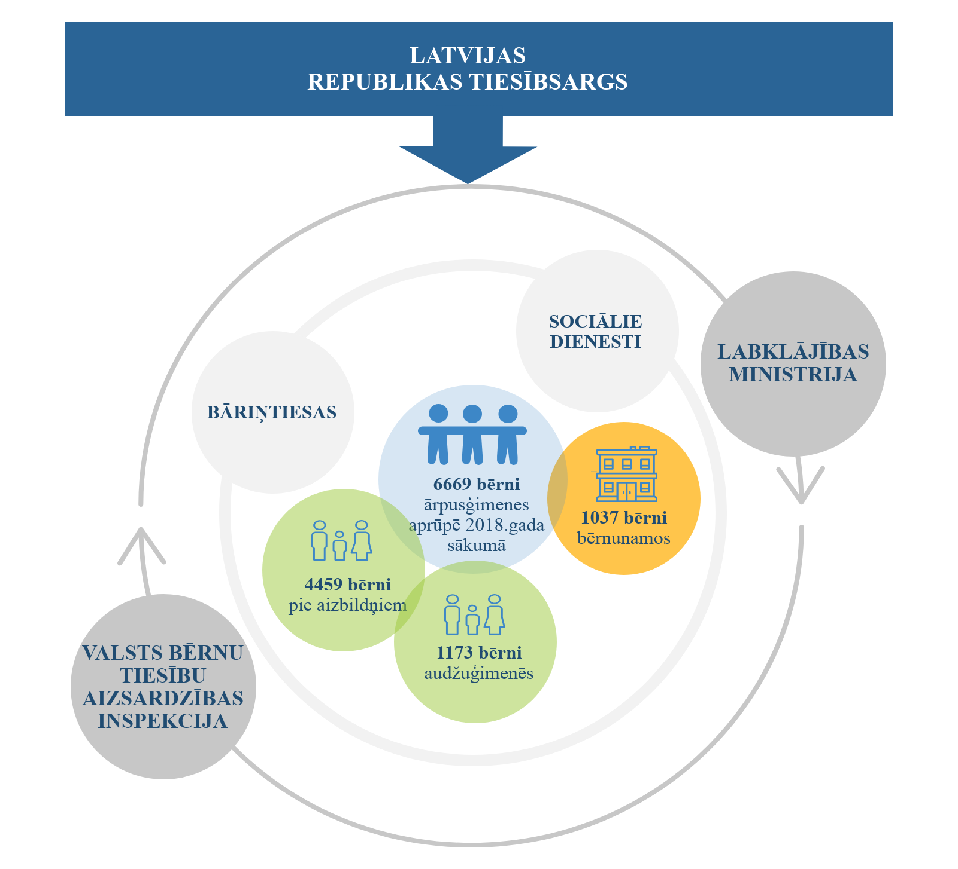
Atbildīgās institūcijas ārpusģimenes aprūpes jomā

Slide 4
Revīzijas apjoms
Revīzijas metodes
Iedzīvotāju reģistrā un Valsts izglītības informācijas sistēmā uzkrāto datu analīze par visiem ārpusģimenes aprūpē esošiem bērniem
valsts statistikas pārskatu un institūciju statistiskās informācijas analīze
visu 119 pašvaldību bāriņtiesu, sociālo dienestu un starpinstitucionālās sadarbības grupu vadītāju aptauja
risku analīze bērnu un ģimeņu lietu izlases veidošanai
detalizētās 73 bērnu un ģimeņu lietu par 186 bērniem pārbaudes bāriņtiesās, sociālajos dienestos un bērnunamos
domapmaiņa ar jomas profesionāļiem – ģimenes psihoterapeiti Andriju Likovu, profesionālo audžuģimeņu apvienību “Terēze”, biedrību “Zvannieku mājas”, fondu “Plecs”, uzņemošo ģimeņu mammām u.c.
Revīzijas apjomā ir iekļautas
Labklājības ministrija
Valsts bērnu tiesību aizsardzības inspekcija
16 bāriņtiesas, 11 sociālie dienesti un 11 bērnunami

Slide 5
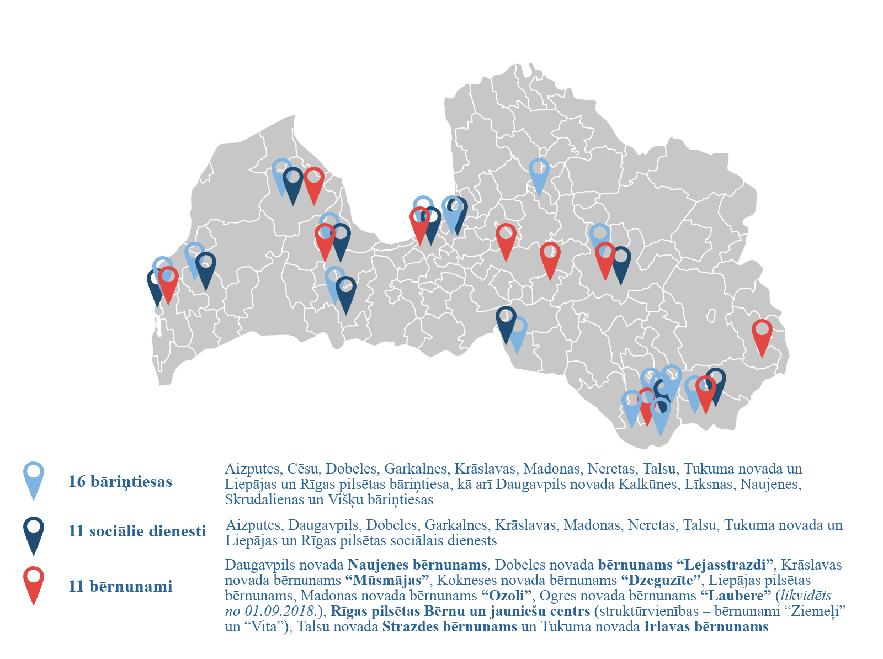
Pašvaldības, kurās tika veiktas detalizētās pārbaudes

Slide 6

Pašvaldībās netiek veikts preventīvais darbs ar ģimeni
Pašvaldības neveic sociālās vides izpēti – nepārzina tās iedzīvotāju struktūru
79% sociālo dienestu atzīst, ka nezina cik ģimenes ar bērniem ir pašvaldībā
31% sociālo dienestu neanalizē kurās ģimenēs ir riski bērnu aprūpei
Bāriņtiesas un sociālie dienesti uzsāk ģimenes uzraudzību tikai tad, kad ir saņēmušas informāciju, ka ģimenē problēmas ir jau iestājušās

Slide 7
Pašvaldībām nav informācijas par visiem tās teritorijā deklarētajiem bērniem
2017./2018. mācību gadā pašvaldības nebija noskaidrojušas nekādu informāciju, kāpēc bērns nav reģistrēts nevienā izglītības iestādē,
par vismaz 1214 bērniem
Statuss (pašvaldību sniegtā informācija*) | Bērnu skaits
 | 5-6 gadus veci | 7-18 gadus veci | Kopā
Pašvaldībai nav informācijas | 102 | 448 | 550
Pašvaldība noskaidro situāciju | 130 | 218 | 348
Pašvaldība nav norādījusi statusu | 85 | 231 | 316
Kopā | 317 | 897 | 1214
* Izglītības kvalitātes valsts dienesta 12.01.2018. ziņojums “Par obligātā izglītības vecuma bērniem, kuri nav reģistrēti nevienas izglītības iestādes sarakstā (2017./2018.m.g.)”

Slide 8
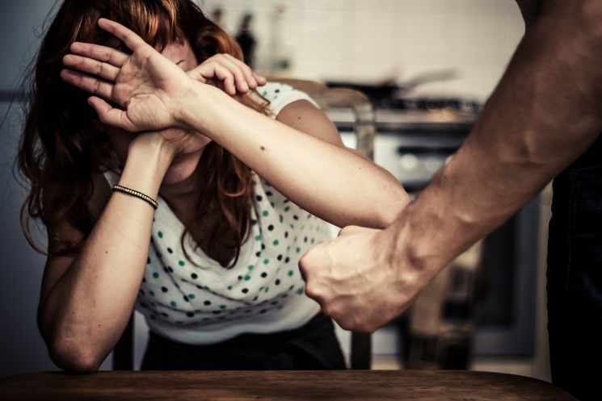
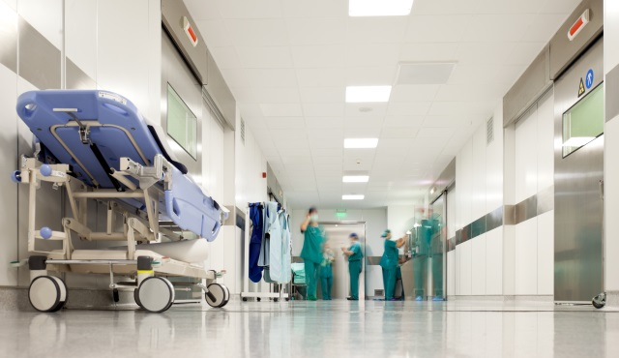

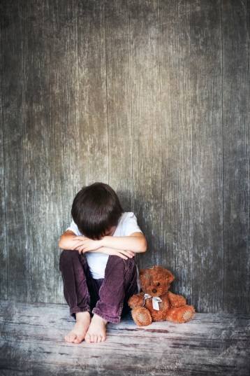

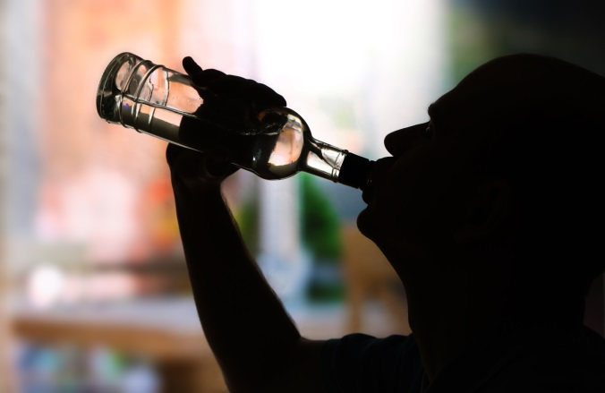
Arī gadījumos, kad ģimene jau ir nonākusi institūciju redzeslokā, bāriņtiesas vilcinās rīkoties
Revīzijā konstatēti vismaz 15 gadījumi, kad savlaicīgi netika pieņemti lēmumi par aizgādības tiesību pārtraukšanu

Slide 9
Bāriņtiesu darbības, meklējot bērnam aizbildni vai audžuģimeni, nav mērķtiecīgas
Pēdējo divu gadu laikā bērniem noteiktais ārpusģimenes aprūpes veids (pirmo reizi šķirot no ģimenes)

Slide 10

Bērnunama izvēle bērnam
Aprūpe bērnunamā ir nodrošināma tikai izņēmuma gadījumā, jo tas nav bērna interesēs
tomēr
Liepāja
Bērni tiek ievietoti bērnunamos tālu no ierastās vides
500 km
Ludzas novads
Vienas ģimenes bērni tiek šķirti, bērnus līdz 2 gadu vecumam un bērnus ar invaliditāti ievietojot valsts bērnunamā, bet no 2 gadu vecuma – pašvaldības bērnunamā

Slide 11
Pakalpojumi ģimenēm pašvaldībās ir vāji attīstīti
Pakalpojums | Pieejamība
psihologa konsultācijas un psiholoģiskais atbalsts | 80 jeb 67% pašvaldību 23 jeb 19% kā vienīgais pakalpojums
atkarību profilakses un ārstēšanas pakalpojums | 9 jeb 7,5% pašvaldību
izglītojošas nodarbības vecāku prasmju attīstīšanai | 44 jeb 37% pašvaldību
ģimenes asistenta pakalpojums | 26 jeb 22% pašvaldību lielākajā daļā tas ir izveidots 2016. un 2017.gadā
krīzes vai ģimenes atbalsta centrs | 33 jeb 28% pašvaldību
2018.gadā trīs būtiskākie pakalpojumi –
psihologs, ģimenes asistents un izglītojošas nodarbības vecāku prasmju attīstīšanai – bija pieejami tikai 15 pašvaldībās

Slide 12
Sociālie dienesti un bāriņtiesas vilcinās pieņemt lēmumus
Sociālais dienests izsmēlis savus resursus darbā ar ģimeni
10 gadījumos vecākiem vairākkārt tiek dota iespēja “laboties”
9 gadījumos sociālais dienests bija novilcinājis informācijas sniegšanu bāriņtiesai
Ziņo bāriņtiesai
6 gadījumos bāriņtiesa vienkārši aizmirsa par savu pienākumu reizi gadā izvērtēt, vai ģimenē ir zuduši iemesli aizgādības tiesību pārtraukšanai
Bāriņtiesa sniedz prasību tiesā
Kamēr bāriņtiesas un sociālie dienesti gaida, bērns ilgstoši atrodas ārpusģimenes aprūpē bez pastāvīga risinājuma līdz sasniedz vecumu, kad kļūst “neinteresants” potenciālajam adoptētājam

Slide 13
Bāriņtiesu nodrošinātā uzraudzība ir formāla
Bāriņtiesas pienākums ne retāk kā 1x gadā pārbaudīt bērna aprūpi un viņa tiesību un interešu ievērošanu pie aizbildņa, audžuģimenē un bērnunamā
Ne vienmēr tiek iegūts bērna viedoklis
Uzraudzība aptver tikai sadzīves apstākļu pārbaudi:
vai mājoklis ir tīrs
vai bērnam ir gulta un skapis
vai ir ēdiens u.c.
Netiek noskaidrots, vai un kā tiek ievērotas bērna tiesības uz:
veselības aprūpi
izglītību
fizisko un emocionālo attīstību
brīvā laika pavadīšanu
mantiskās intereses
saskarsmes tiesības ar vecākiem un citiem tuviniekiem
Nereaģē uz citu institūciju signāliem:
konstatēti vismaz 3 gadījumi, kad bāriņtiesas nebija reaģējušas pat uz izglītības iestāžu un citu bāriņtiesu norādītajiem riskiem

Slide 14
Bērnunamos konstatētie pārkāpumi
Sagatavotie bērnu sociālās rehabilitācijas plāni ir formāli:
ietver tikai ikdienā veicamās darbības, piemēram, apmeklēt skolu, kārtot istabu, sekot personīgajai higiēnai u.c.
plānos nav aizpildītas izpildes novērtējumu sadaļas
Bērnunamos netiek ievērotas bērna tiesības:
uz bērnu privātās dzīves un personas neaizskaramību
uz atbilstošas izglītības ieguvi
mantiskās intereses

Slide 15
Visbūtiskākie bērnu tiesību pārkāpumi konstatēti bērnunamā “Mākoņkalns”
Netiek nodrošināta izglītības ieguve
Nav iespējas pilnvērtīgi un saturīgi pavadīt brīvo laiku
Tiek ierobežota saskarsme ar ģimeni un citiem tuviniekiem
Netiek nodrošināti arī nepieciešamie speciālistu pakalpojumi
Iestādes “pāraudzināšanas” sistēma nav saskaņota ne ar vienu kompetento institūciju
Nav informācijas par bērnu faktisko atrašanas vietu
Bērnunamā “Mākoņkalns” konstatētie pārkāpumi:
Notes:
Visbūtiskākie bērnu tiesību pārkāpumi konstatēti SIA “Bērnu Oāze” struktūrvienībā “Mākoņkalns”. Pārbaudes šajā bērnunamā revidenti veica 05.11.2018., bet 15.11.2018. tikās ar bērnunama direktori un iepazinās ar bērnu lietām.
Pārbaudēs konstatējām, ka bērniem netiek nodrošināta atbilstoša izglītības ieguve, iespējas pilnvērtīgi un saturīgi pavadīt brīvo laiku (piemēram, sporta zāle, atpūtas telpa un mācību klase revidentu apmeklējuma laikā bija slēgtas), tiek ierobežota arī bērnu saskarsme ar ģimeni un citiem tuviniekiem, jo bērniem, iestājoties bērnunamā, ir jānodod mobilais telefons, kas, ņemot vērā bērnunama atrašanās vietu – līdz pat 400 km no bērna dzīvesvietas, ir vienīgais ikdienas saziņas līdzeklis ar tuviniekiem.
Bērnunamā netiek nodrošināti arī nepieciešamie speciālistu pakalpojumi, lai gan bērnunams “Mākoņkalns” ir specializējies bērnu ar uzvedības problēmām aprūpē. Bērnu uzvedību ir paredzēts mainīt nevis ar speciālistu atbalstu, kas izvērtē bērna uzvedības cēloņus un sniedz nepieciešamo pakalpojumu uzvedības korekcijai, bet ar iestādes izstrādātu punktu sistēmu, kas nav saskaņota ne ar vienu kompetento institūciju. Par izpildītiem uzdevumiem bērniem tiek piešķirti “+” punkti, bet par pārkāpumiem – “–” punkti. Praksē pozitīvu punktu skaitu, kas dod tiesības lietot savu mobilo telefonu, doties ārpus bērnunama telpām, lietot datoru un internetu u.c., bērnam ir grūti panākt, jo bērni bērnunamā ievietoti tieši uzvedības problēmu dēļ, ar kurām nav tikuši galā citi bērnunami. Tāpēc nav sagaidāms, ka bez intensīva speciālistu atbalsta bērnu uzvedība mainīsies.

Slide 16
Bērnunama “Mākoņkalns” darbība pārtraukta tikai pēc Valsts kontroles pārbaudes
2017.g. marts
2017.g augusts
2018.g februāris
2018.g septembris
VBTAI
pārbaudes
2017.g jūlijs
2017.g decembris
2018.g augusts
2018.g. decembris
23.01.2019.
Valsts kontrole informē Labklājības ministrijas vadību par būtiskiem riskiem bērnunamā "Mākoņkalns"
Bērnunama "Mākoņkalns" darbība tiek pārtraukta
Labklājības ministrijas pārbaude
Labklājības ministrija un VBTAI pārbauda Valsts kontroles sniegto informāciju

Slide 17
VBTAI darbs ir jāuzlabo
VBTAI funkcijas:
Konstatētās nepilnības VBTAI darbā:
pārraudzīt bāriņtiesu darbu
neveic risku analīzi, plānojot un veicot pārbaudes bāriņtiesās un bērnunamos
veikt pārbaudes par bērnu tiesību ievērošanu jebkurā institūcijā, kurā uzturas bērni, t.sk.
bērnunamā,
izglītības iestādē,
ieslodzījuma vietā,
ārstniecības iestādē,
bērnu nometnē
pārbaudēs neatklāj būtiskus trūkumus
nepietiekami uzrauga sniegtos ieteikumus
metodiskā vadība nav pietiekama un nesniedz efektīvu atbalstu bāriņtiesām to ikdienas darbā
veikt bāriņtiesu metodisko vadību
metodiskie materiāli nav izmantojami ikdienas darbam

Slide 18
Ārpusģimenes aprūpes jomas uzraudzība ir nepietiekama
Labklājības ministrija nepietiekami pārrauga VBTAI darbu
Ministrijas rīcībā ir tikai dati par VBTAI darba plānā noteikto kvantitatīvo rādītāju izpildi, piemēram, par veikto pārbaužu skaitu
VBTAI jau kopš 2017.gada darbojas bez institūcijas darbības stratēģijas
Ministrija nav reaģējusi un veikusi darbības, lai risinātu VBTAI cilvēkresursu nepietiekamību

Slide 19
Informācijas sistēmu iespējas netiek izmantotas
Informācijas uzkrāšana notiek
Nepilngadīgo personu atbalsta informācijas sistēmā (NPAIS)
Iedzīvotāju reģistrā
nevienā no abām informācijas sistēmām uzkrātie dati nav pilnīgi
ne visas bāriņtiesas izpilda normatīvajos aktos paredzētās prasības par informācijas ievadi
neviena uzraugošā institūcija nav uzņēmusies kontroli pār šo prasību izpildi

Slide 20
Pēc pilngadības sasniegšanas bērni nesaņem pietiekamu atbalstu patstāvīgas dzīves uzsākšanai
Bērnam, izbeidzoties ārpusģimenes aprūpei, ir tiesības saņemt:
Bāriņtiesas un bērnunami
uzskata, ka pēc pilngadības sasniegšanas tiem vairs nav pienākums rūpēties par to, lai bērns saņemtu tam paredzētās garantijas
dzīvojamo platību
naudas līdzekļus patstāvīgas dzīves uzsākšanai
vienreizēju pabalstu sadzīves priekšmetu un mīkstā inventāra iegādei
materiālu atbalstu izglītības iegūšanā u.c.
nepieciešamos pasākumus integrēšanai sabiedrībā
Sociālie dienesti norāda,
ka nepieciešamo atbalstu var nodrošināt tikai tad, ja bērns pie tiem vēršas pats
Bieži vien netiek nodrošināti tādi nozīmīgi atbalsta veidi kā tiesības uz pašvaldības nodrošinātu dzīvojamo platību un psihosociālu atbalstu patstāvīgas dzīves uzsākšanai

Slide 21
Revīzijā Labklājības ministrijai ir sniegti 22 ieteikumi ārpusģimenes aprūpes jomas pilnveidošanai, veicinot, ka atbildīgo institūciju darbības ir pietiekamas, savlaicīgas un nodrošina bērnam iespēju uzaugt ģimenē vai tai pietuvinātā bērna interesēm atbilstošā vidē

Slide 22
Paldies par uzmanību!

